Slide 1
航空管理系统
苏琥元 王张新月

Slide 2
功能实现
管理员功能：
用户管理：
1.查找用户信息
2. 输入信息。
3. 更新。
4. 输出信息。

Slide 3
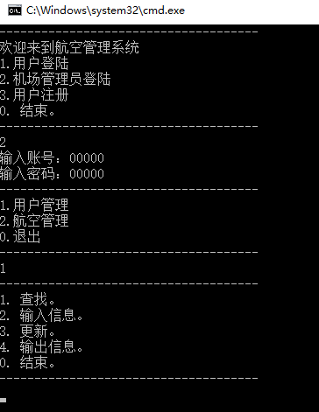

Slide 4
航空管理
1.对航空信息进行基本操作
2.机票信息管理：
1.查找机票
2.修改机票信息
3.查看订票用户信息

Slide 5
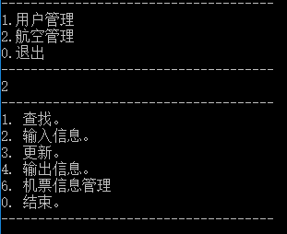

Slide 6
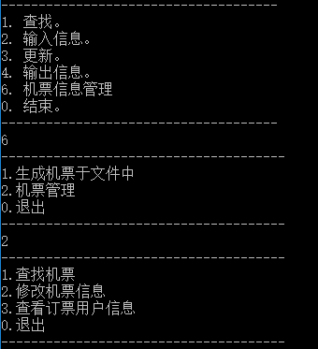

Slide 7
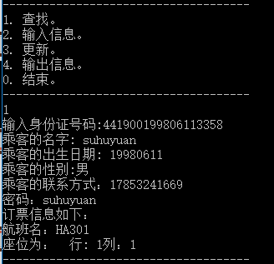
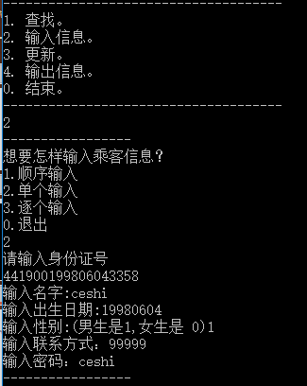
功能描述
查找用户信息
输入用户信息

Slide 8
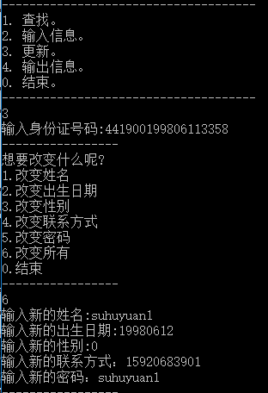
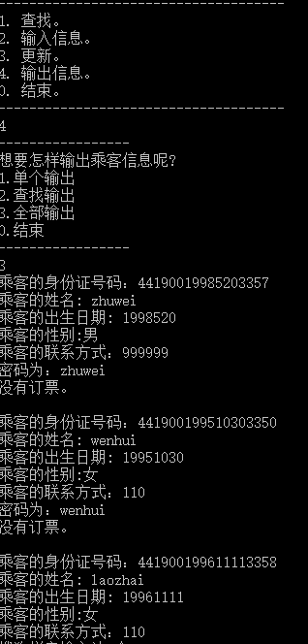
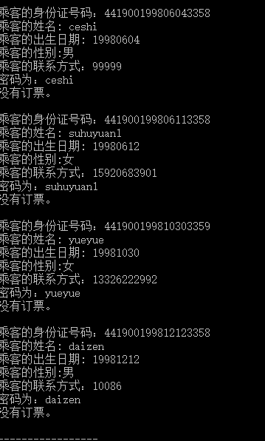
更新
输出用户信息

Slide 9
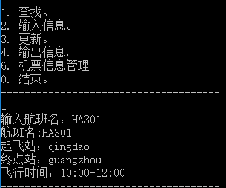
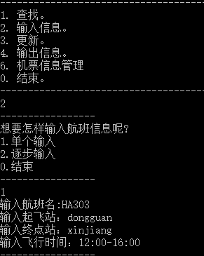
航空管理功能描述
查找
输入

Slide 10
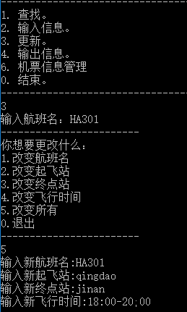
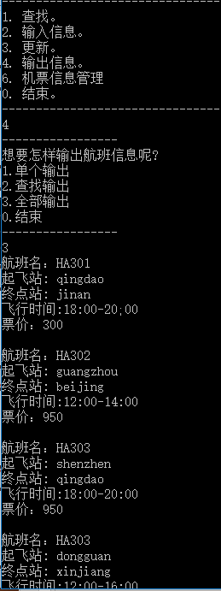
更新
输出

Slide 11
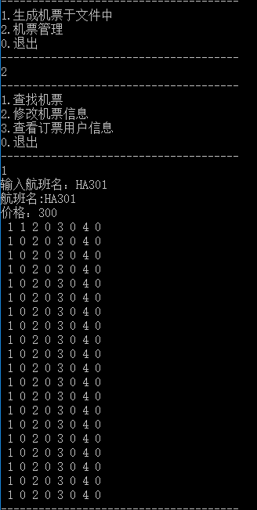
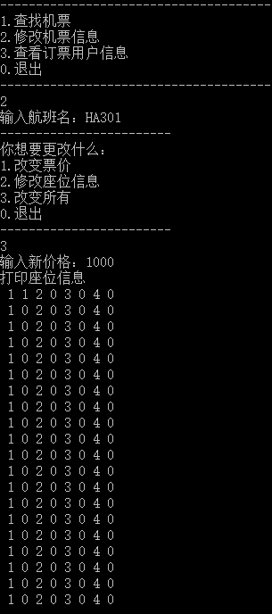
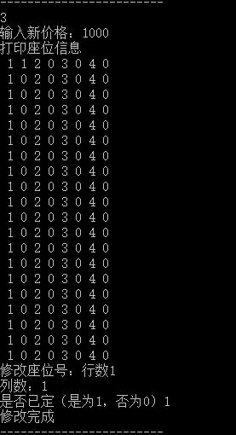
机票信息管理功能描述：
查找机票
修改机票信息

Slide 12
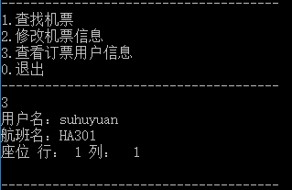
查看用户订票信息

Slide 13
用户管理功能
用户注册/用户登录
1. 查看用户信息。
2. 更新用户信息。
3. 订票
4. 浏览航班信息。
5. 退票。

Slide 14
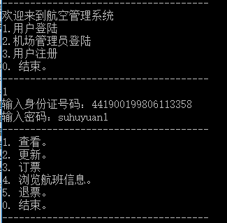

Slide 15
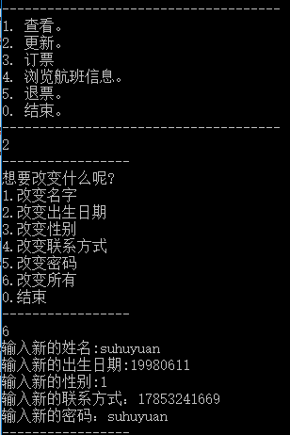
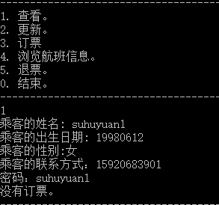
用户功能演示
查看
更新

Slide 16
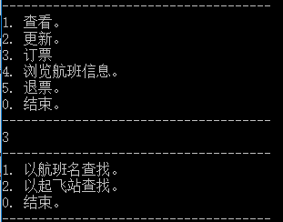
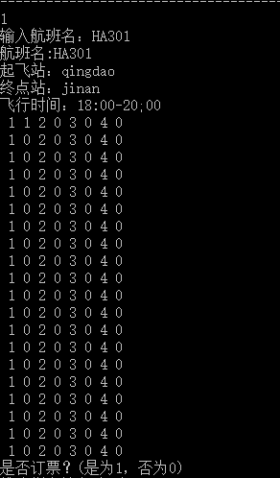
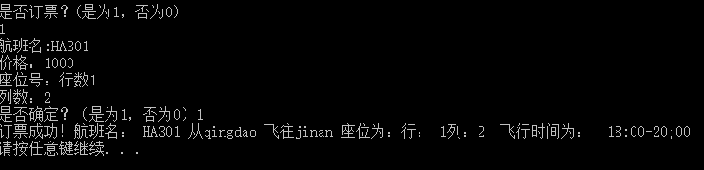
订票

Slide 17
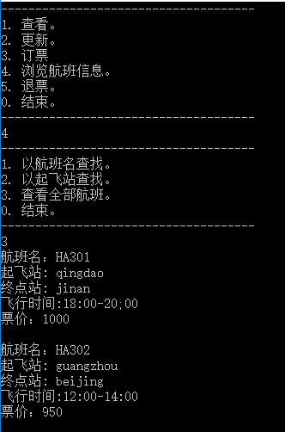
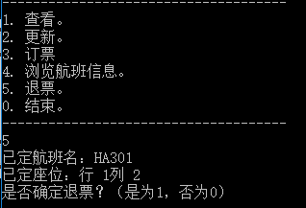
浏览航班信息
退票

Slide 18
谢谢观看！

